Slide 1
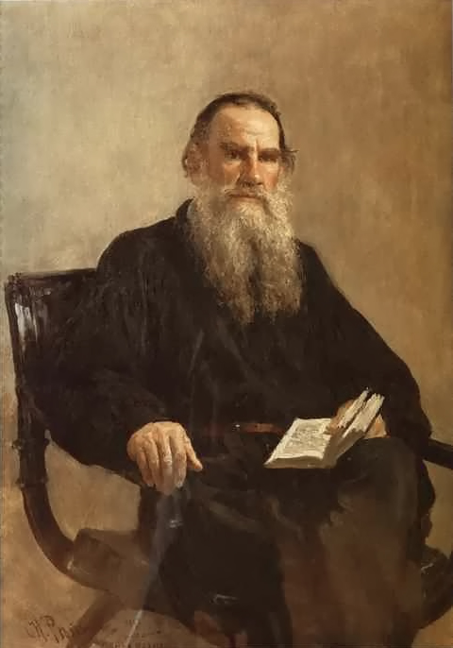
Лев Николаевич Толстой
Художник И.Е. Репин.

Slide 4
